Slide 1

University Physics
Chenwei Jiang
Xi’an Jiaotong University
3 / 1 / 2022

Slide 2
课程作业、考试与答疑
● 作业：在中二楼3216购买（待通知，以班级为单位）
以平时成绩(10%)记入期末成绩
注意：按学校规定缺交作业1/3以上者，不能参加期末考试
作业提交说明（思源学堂线syxt.xjtu.edu.cn上提交，线上批改）
文件名称：学号+姓名，例如：2196413072马鑫鹏
文件内容：手写！直接在作业册上作答，拍照上传即可；每页均请标注清楚学号和姓名！
文件格式：PDF、WORD
提交时间：以每次作业的截止日期为准
注意：每次作业每位学生有3次提交机会，最终分数以最后1次提交的作业为准。作业逾期提交，分数记为0分。

Slide 3
如有特殊情况，请在作业提交截止日期前提供相关证明给助教。作业由助教批改，如有疑问，请联系助教（助教已在班级QQ群）
● 习题课：自愿参加，不记入期末成绩。研讨课等待通知。
● 阶段1考试：作为平时成绩(20%)记入期末成绩（第7周周末）
● 阶段2考试：作为平时成绩(20%)记入期末成绩（第13周周末）
● 期末考试：
占总成绩50%
题型：选择题、填空题、计算及证明题
● 答疑时间安排：
2-16周 周一，周三 晚 7:00 ~ 9:00
地点：教学主楼B座108
另每两周单独答疑一次：地点：仲英楼B839，双周周三晚7:30 ~ 9:30。线上答疑：QQ群随时留言
● 课件在课后上传到QQ群、思源学堂；课题直播录像可在
class.xjtu.edu.cn中登录观看。

Slide 4
要点回顾
1. 位置矢量（Position Vector）
2.运动学方程 ( Equations of motion )
Rectangular coordinates：
质点运动学的基本问题之一，是确定质点运动学方程。为正确写出质点运动学方程，先要选定参照物、坐标系，明确起始条件等，找出质点坐标随时间变化的函数关系。
3.位移的定义
位移在直角系中的表述

Slide 5
4. 速度
平均速度
瞬时速度
直角系中：
5. 加速度
平均加速度
瞬时加速度
在直角坐标系中

Slide 6
§1.2 运动学的两类问题
一. 两类问题
1. 第一类问题
(微分问题)
已知一质点运动方程
例1
求
(1) t =1s 到 t =2s 质点的位移
(2) t =2s 时
(3) 轨迹方程
解
(1)
(2)
当 t =2s 时
(3)

Slide 7
2. 第二类问题
初始条件
例2
已知
t =0 时
(积分问题)
求
和运动方程。
解
注意积分上下限的对应
代入初始条件
代入初始条件

Slide 8

例3
一粒子沿 x 轴正向作直线运动, 其加速度为 a =4x (SI) (x 为位置坐标). 已知初始条件为 v₀ =2 m/s, x₀ =1 m.
求
粒子的运动方程 ，以及 t =1 s时粒子运动速度。
解
注意变量替换的重要性

Slide 9
应用举例抛体运动
例4. 无阻力抛体运动，如右图
初始条件为
求速度，运动方程和轨迹方程，以及射高和射程
解
Notes:
板书推导抛体运动和有阻力抛体运动

Slide 10
任意时刻速度分量为
积分得
运动
方程
消去t
─轨迹方程
射高:
射程(y =0):
讨论：
v₀一定时，θ = 45º 和θ = 90º 时，谁的射程和射高最大？
Notes:
板书推导抛体运动和有阻力抛体运动

Slide 11
2. 阻力与速度(低速)成正比的抛体运动
阻力与速度(低速)成正比的抛体运动也可以分解为两个直线运动。
例5
小球从距地面高h处以速度v₀沿水平方向抛出，因阻力原因，小球除具重力加速度外，还具有一与速度方向相反的加速度a =-kv，v为小球的速度，k为常量，
求
小球的运动方程。
解
以小球为研究对象。初始条件为t =0时, x =0,υ_{0x}=v₀,υ_{0y} =0
根据加速度公式有

Slide 12
积分（推导）
积分得以时间t为参量的小球运动方程
讨论：假设楼房足够高，当
时，运动情况如何？

Slide 13
§1.3 自然坐标系
(Nature Coordinate System)
1. 自然坐标
•
已知运动轨迹；
•
坐标原点必须位于轨迹上。
─ 运动方程
2. 自然坐标中的速度
•
切线方向单位矢量

Slide 14
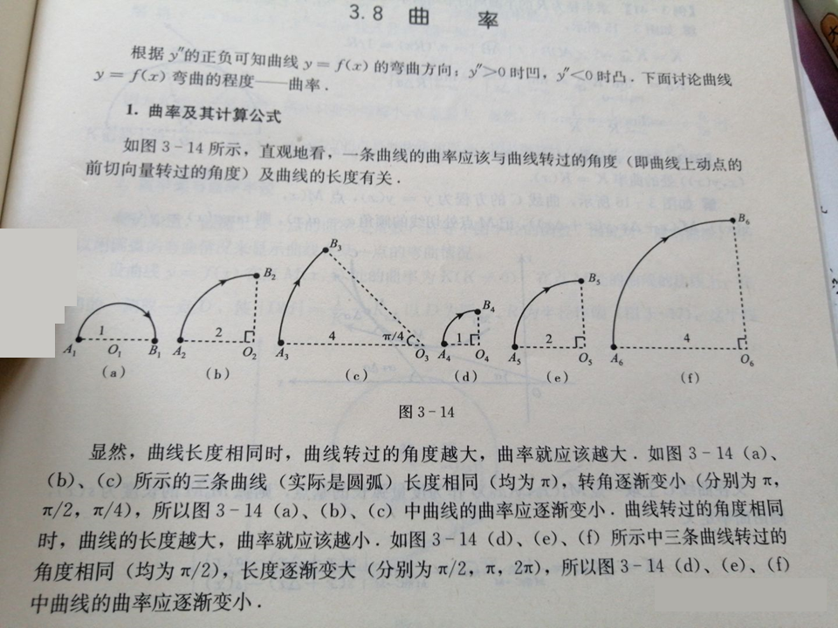

Slide 15
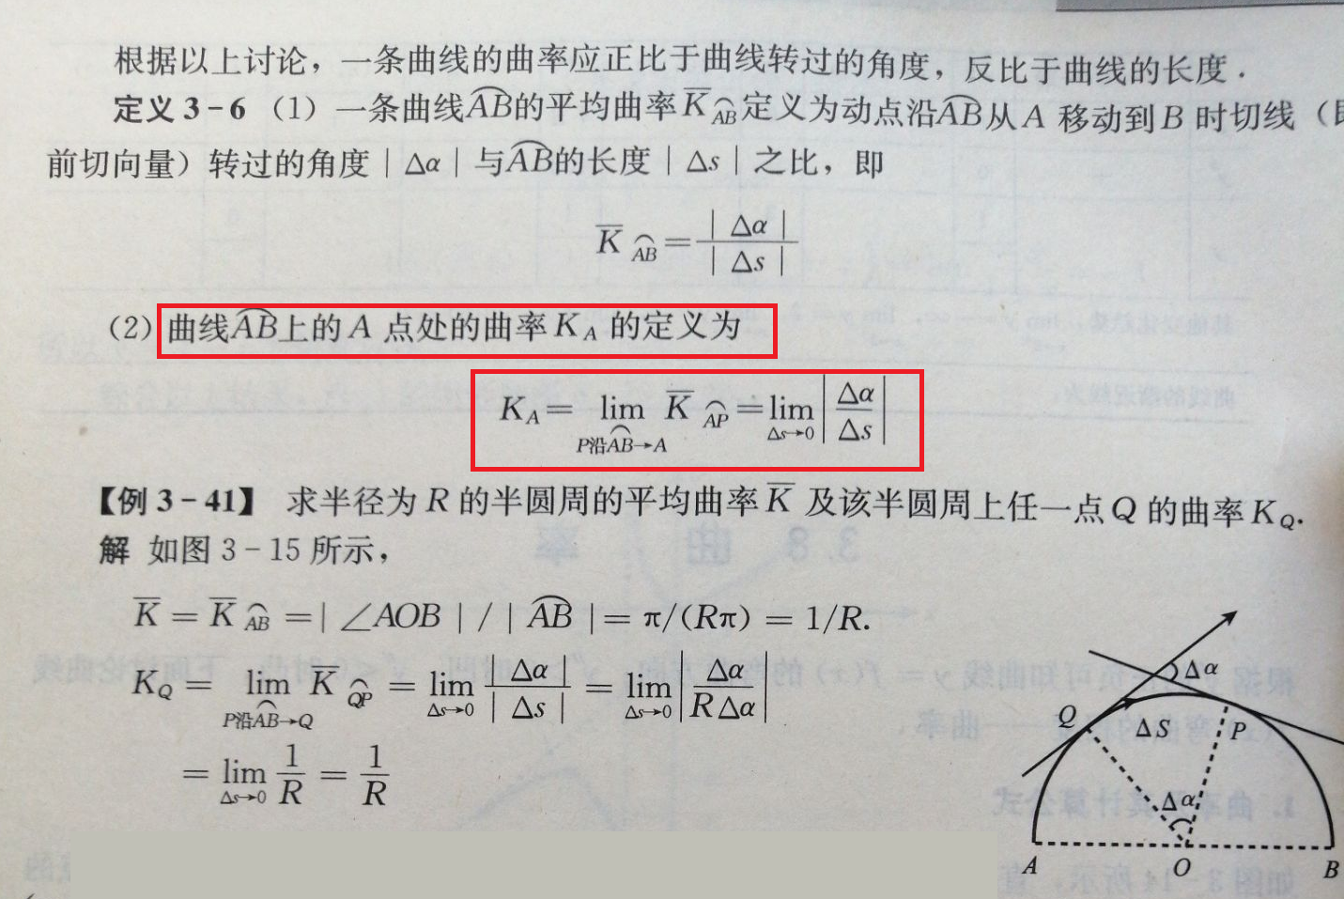

Slide 16
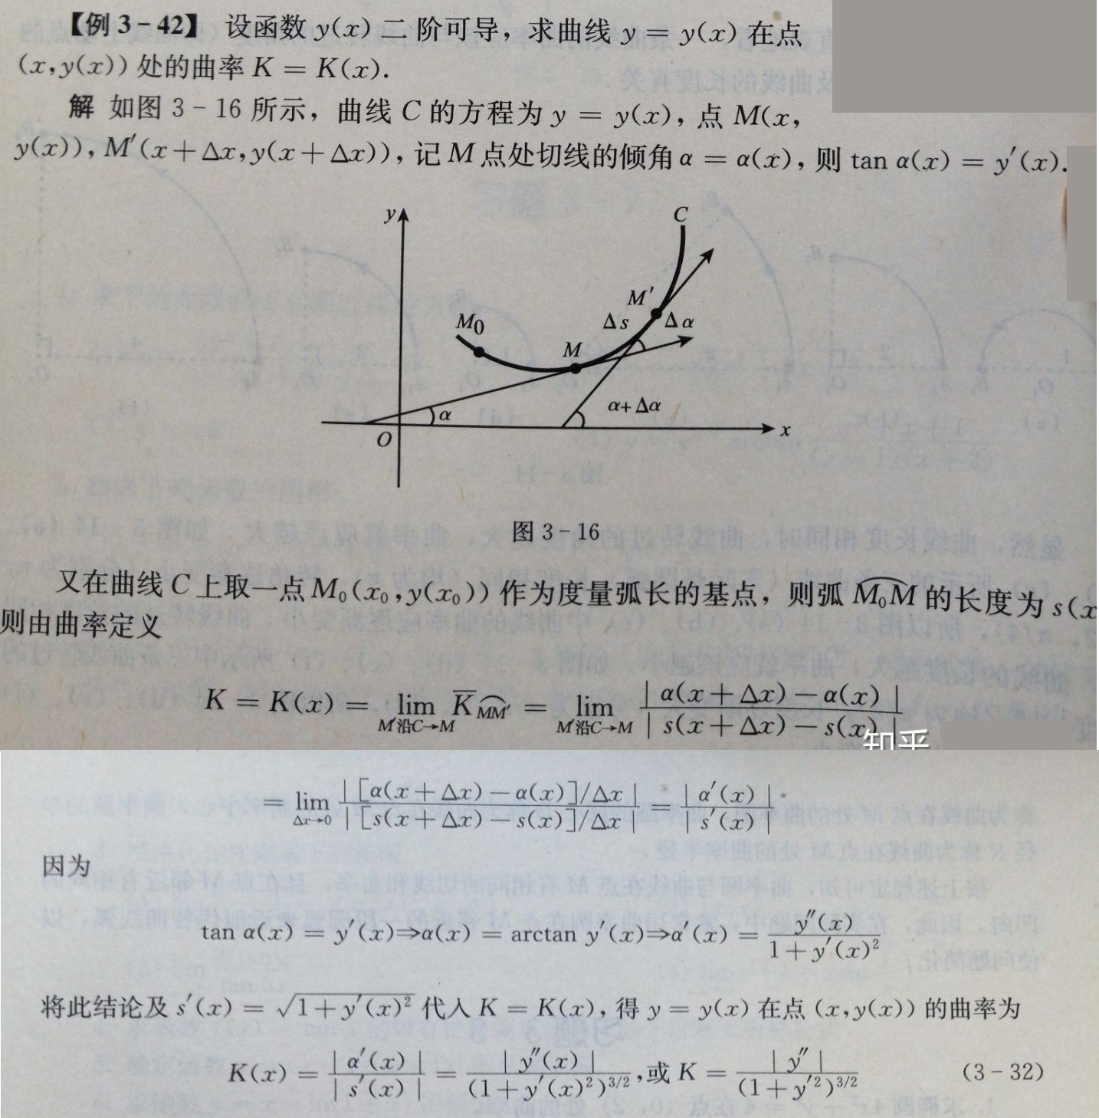

Slide 17
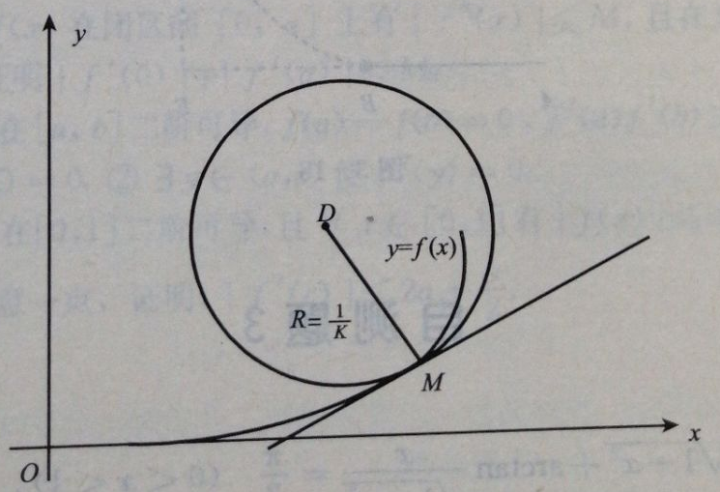
曲率半径就是指过曲线上一点（如上图M点）作法线（垂直于切线且过该切点的直线），在曲线的凹向的那一侧在直线上确定一点D，以曲率K的倒数为半径作圆，这个圆称为该曲线在此点处的曲率圆，而该曲率圆的半径就是曲率半径。
对于半径为R的圆，圆周上任意一点的曲率为1/R，曲率半径则为R。

Slide 18
3. 自然坐标中的加速度
对第一项
大小
方向
切向加速度
令
反映了速度大小的变化。
对第二项
情况下 与 垂直
法向加速度
反映了速度方向的变化。

Slide 19
对半径为r的匀速率圆周运动
加速度的正交分解
•
θ
思考
求抛体运动过程中的曲率半径？
对B 点：
B
θ
x
o
C

Slide 20
运动学中的两类问题（自然坐标系）
第一类问题
自然坐标系中的速度
自然坐标系中的加速度
初始条件
第二类问题
在第二类问题中，注意变量替换的重要性，如

Slide 21
例6
一汽车在半径R=200m 的圆弧形公路上行驶，其运动学方程为s =20t - 0.2 t ² (SI) .
求
汽车在 t = 1s 时的速度和加速度的大小。
解
根据速度和加速度在自然坐标系中的表示形式，有

Slide 22
例7
一物体在半径为 R 的圆环上运动, 初速度为 v₀. 已知加速度与速度之间的夹角 α 保持不变.
求
速度大小与时间的函数关系。
R
解
t₀=0

Slide 23
习题
例
已知
求（1）
之间的路程 S 。
（2）t₁=1s时的速度、切向加速度和法向加速度的大小。
解 （1）
设自然坐标的正方向与质点运动方向相同

Slide 24
习题
例
已知
求（1）
之间的路程 S 。
（2）t₁=1s时的速度、切向加速度和法向加速度的大小。
解 （2）
t₁=1s时
t₁=1s时
t₁=1s时

